Slide 1


UBND QUẬN LONG BIÊN
TRƯỜNG MẦM NON GIANG BIÊN
HOẠT ĐỘNG CHIỀU
đDạy trẻ kỹ năng mặc và cởi áo
LỚP MGL A2

Slide 2

1.Ổn định tổ chức, gây hứng thú:
Cô và trẻ cùng hát bài hát: “ Dạy trẻ mặc quần áo”

Slide 3
2. Phương pháp và
hình thức tổ chức:
Dạy trẻ kĩ năng mặc áo, cởi áo khoác

Slide 4
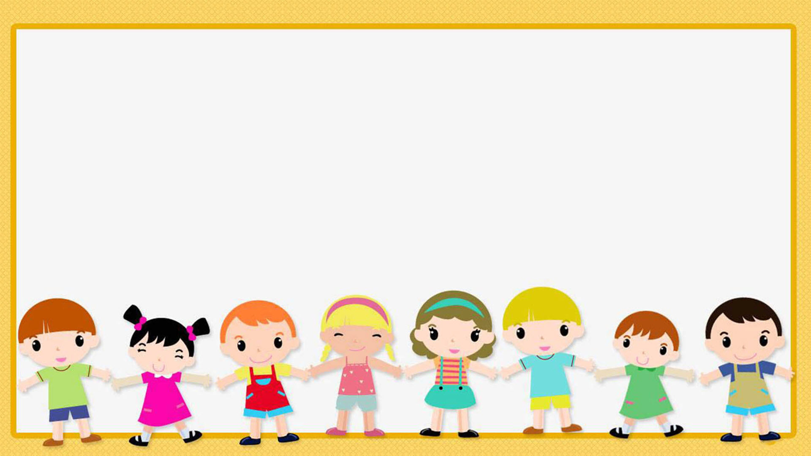
Hoạt động 1: Trẻ quan sát các kiểu áo và đàm thoại:
Xác định được mặt trong, mặt ngoài, mặt trước, mặt sau của áo

Slide 5


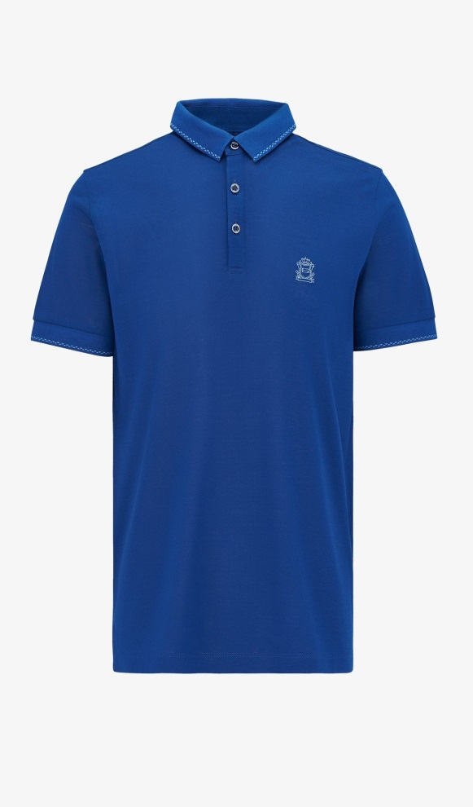
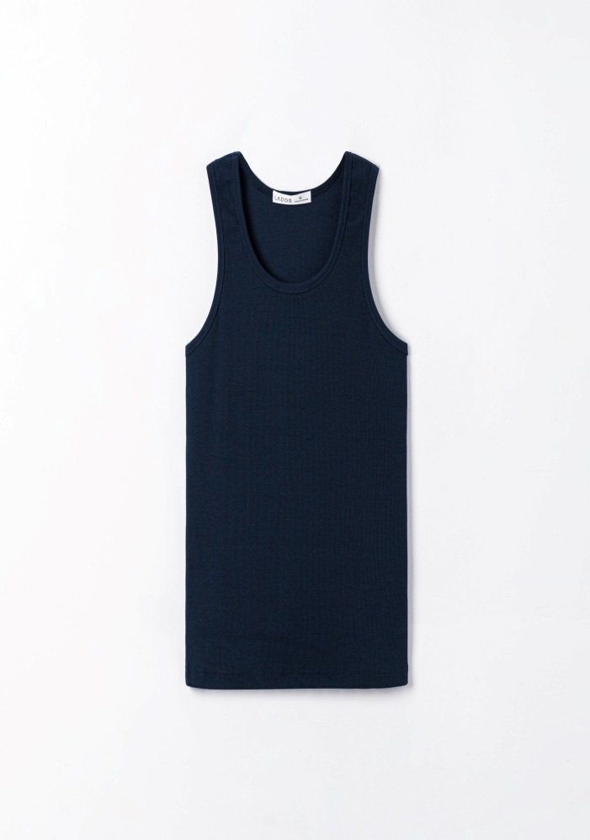
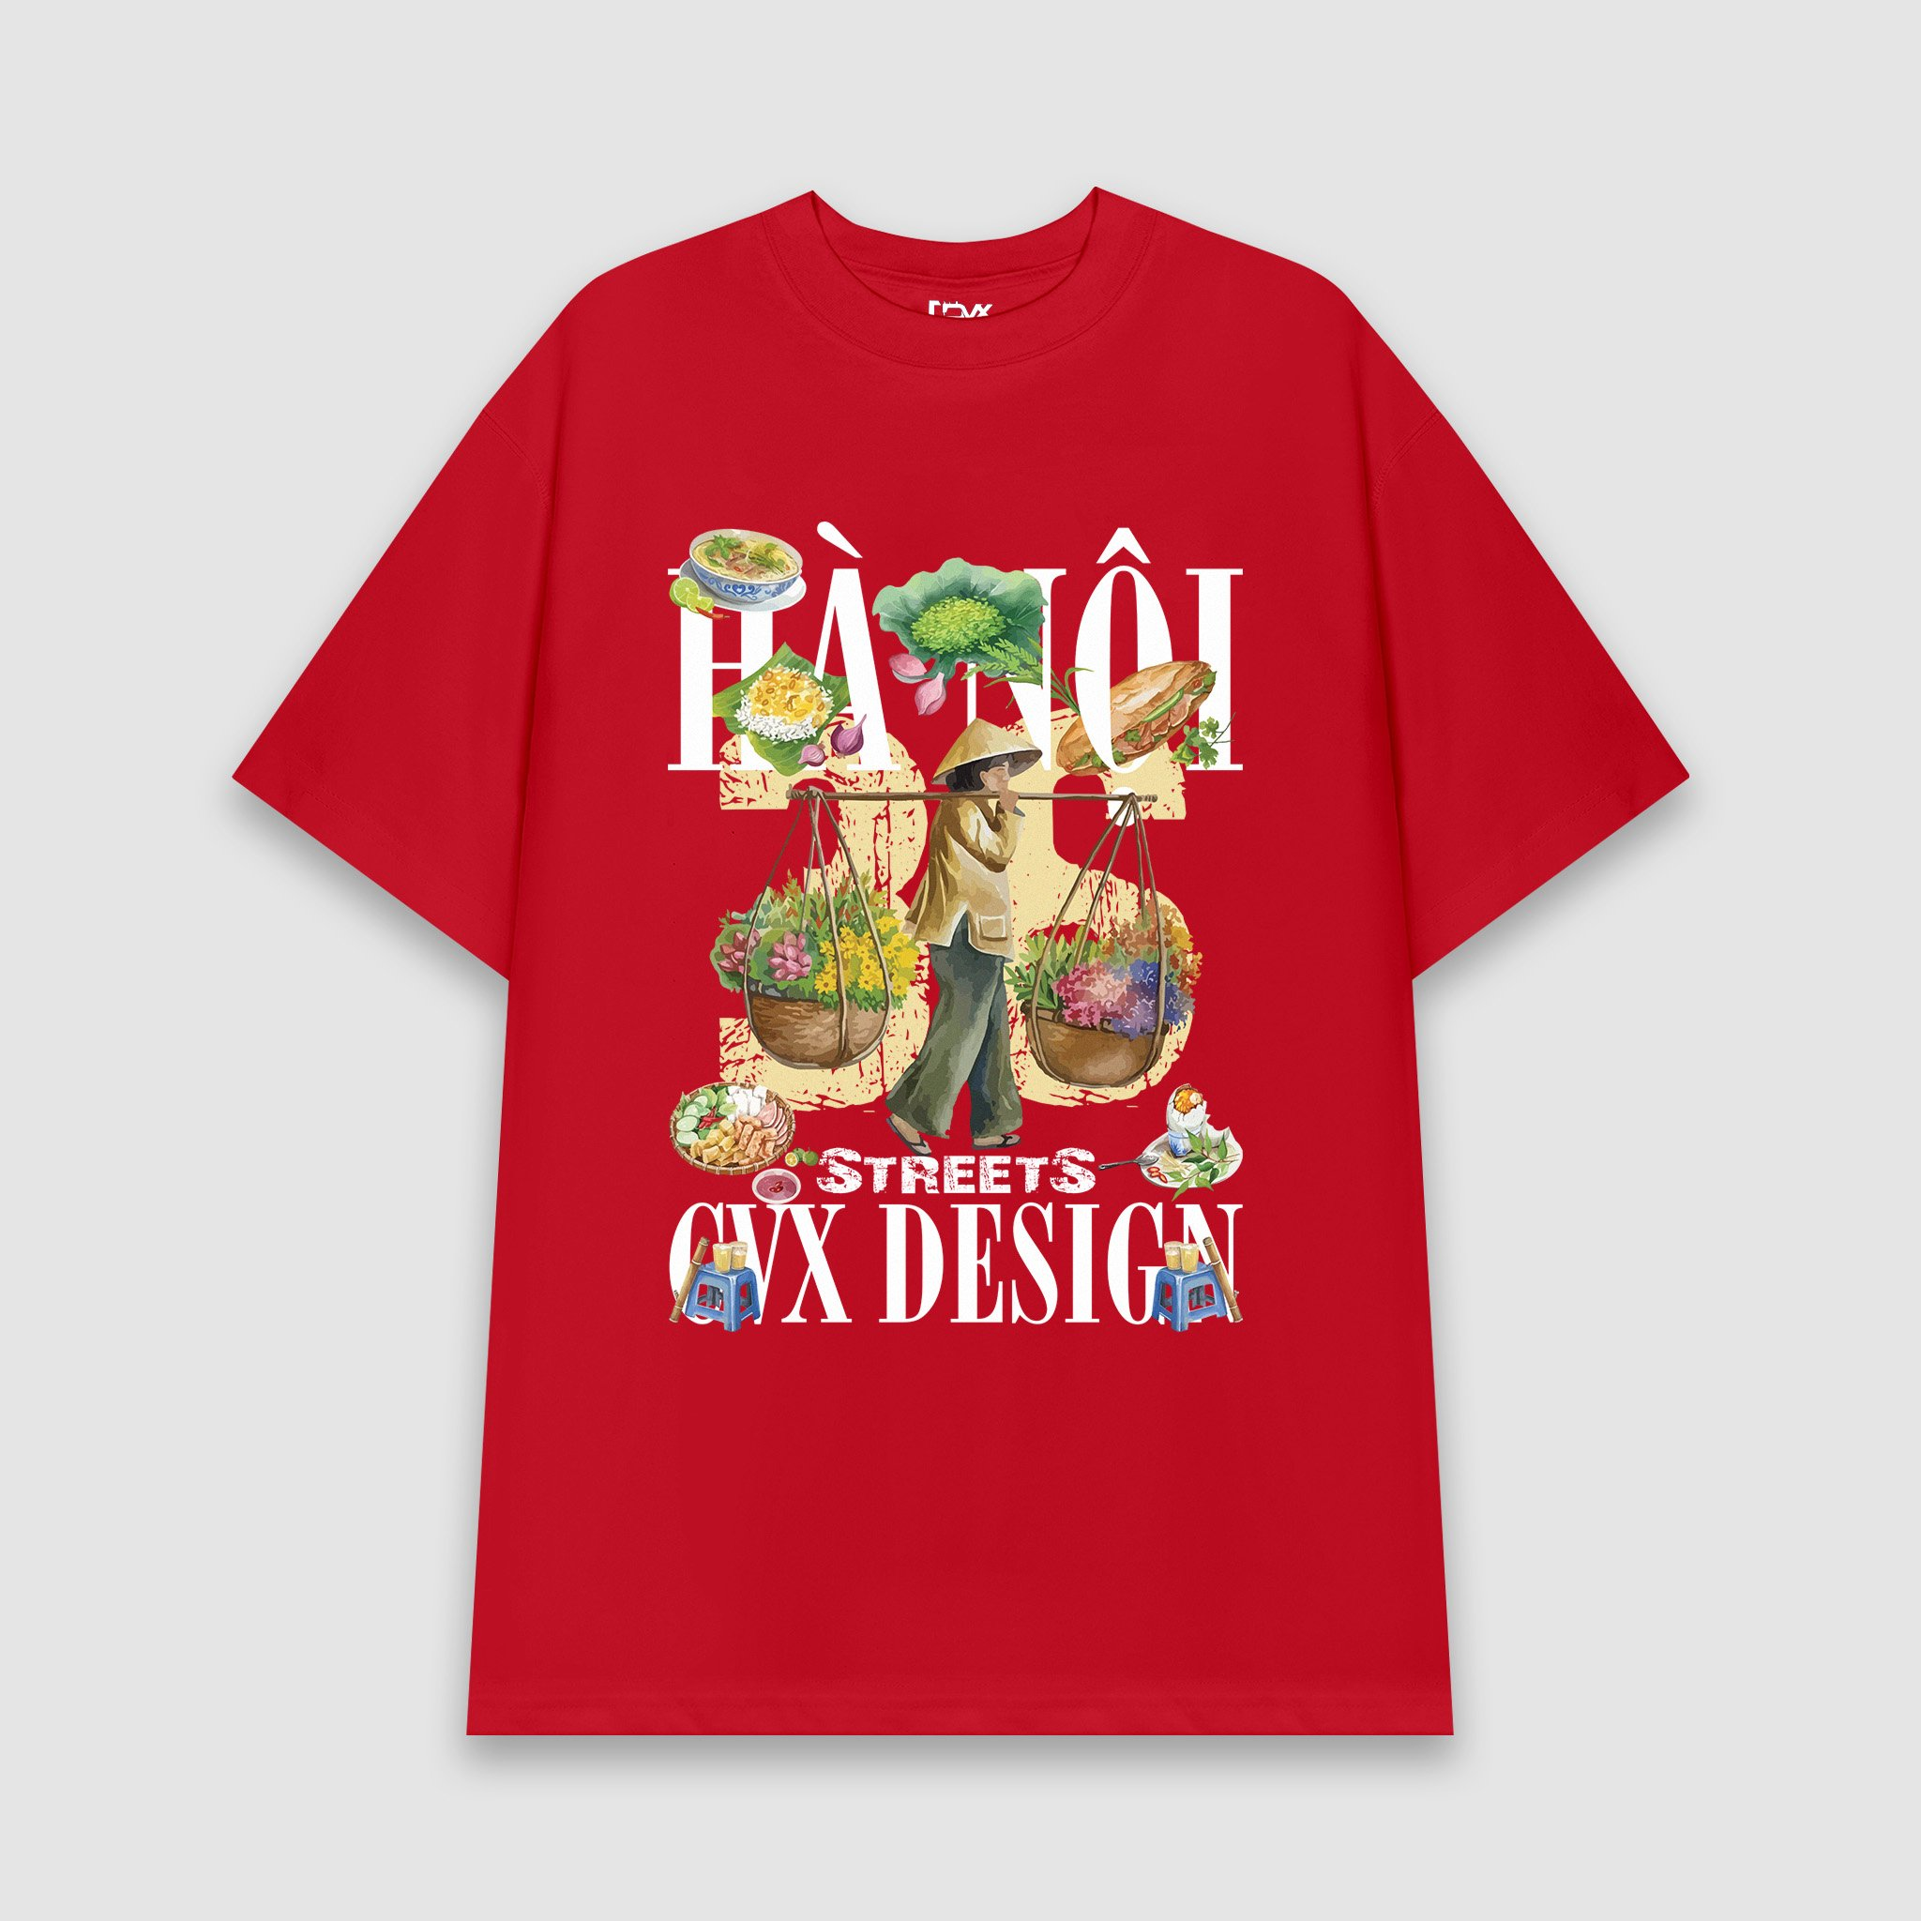
Áo phông không cổ
Áo phông có cổ
Áo phông ba lỗ

Slide 6
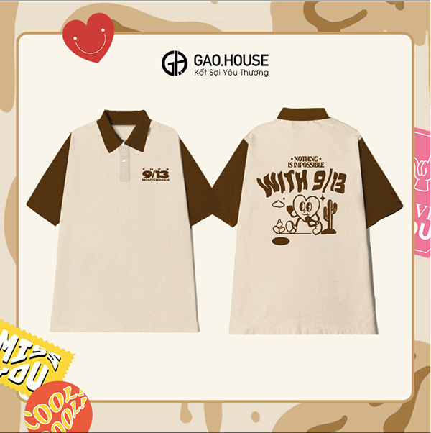
Mặt trước và mặt sau của áo

Slide 7

Hoạt động 2:
Dạy trẻ mặc áo:

Slide 8
Hoạt động 3:
Dạy trẻ cởi áo:

Slide 9
3. Kết thúc:
Trẻ hát và vận động bài hát “ Dạy trẻ mặc quần áo đúng cách “

